Slide 1
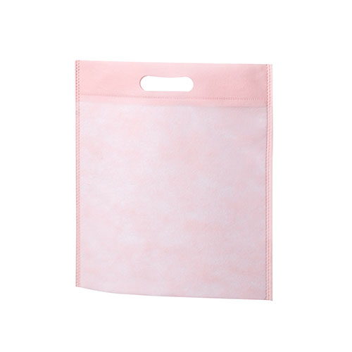
【提案書】
アドバッグ40(小判抜き B5)
特徴
B5サイズで持ち手部分が小判抜きになっているアドバッグ。名入れプリントをして配布用のノベルティグッズや、ミニサイズのオリジナルショッパーとして活用することができます。
納期
納期スペース
仕様
カラー展開：黒、紺、ベージュ、ダークブラウン、ライトピンク、パステルブルー、オレンジ、赤、マスカットグリーン
素材：本体/PP不織布
サイズ：W250×H310
お見積
お見積りスペース

